Slide 1
中国古典戏剧与古希腊悲喜剧、印度梵剧并称为“世界三大古剧”。

Slide 2
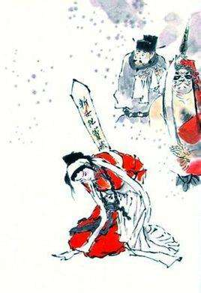
感天动地窦娥冤
关汉卿

Slide 3
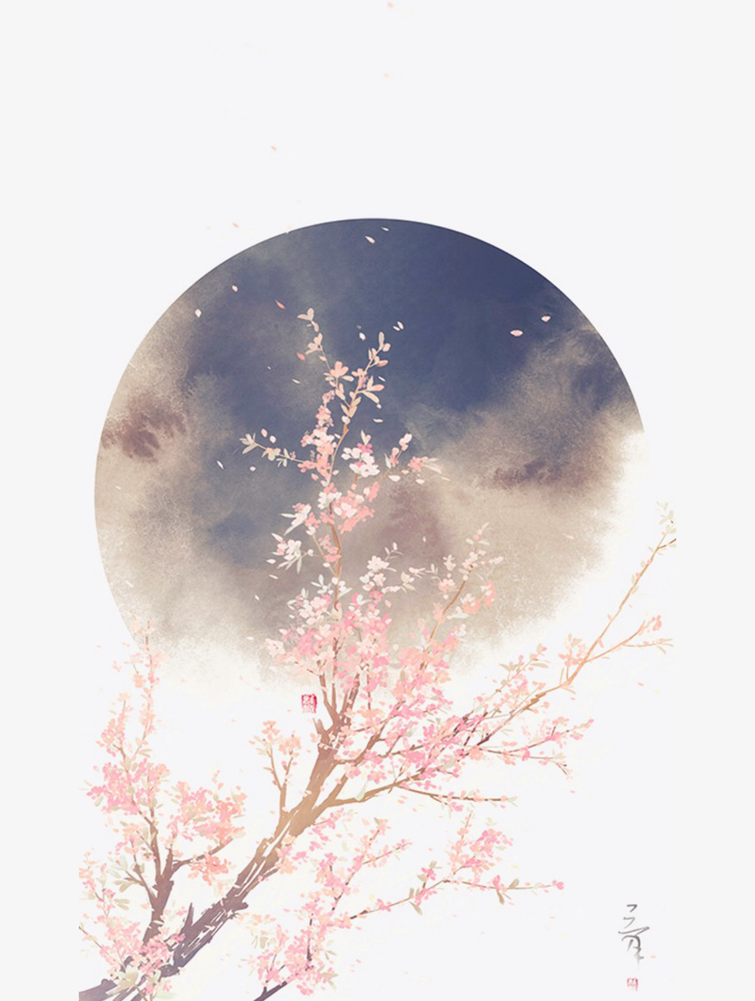
学习目标：
1. 了解作者以及元杂剧相关的文化常识；
2. 作品台词鉴赏，探讨台词与人物形象的关系；
3 .理解作品内涵，探究作品悲剧之美。

Slide 4
杂剧：
是一种把歌曲、宾白、舞蹈结合起来的中国传统艺术形式，最早见于唐代，在宋代趋于成熟，元代达到鼎盛时期。（元曲包含杂剧和散曲）
阅读戏剧的知识储备（文化常识）
杂剧

Slide 5
2.元杂剧：
结构相当严谨，一本戏分作4折；这种分折结构符合于戏剧情节发展的起、承、转、合的一般规律。还有短小的具有开场或过场性质的楔子作为补充（一本四折一楔子）。与唱腔有关的脚色分行是由宋杂剧和金院本发展而来的，而分工更为明确、细致。
《窦娥冤》即为四折一楔子。

Slide 6
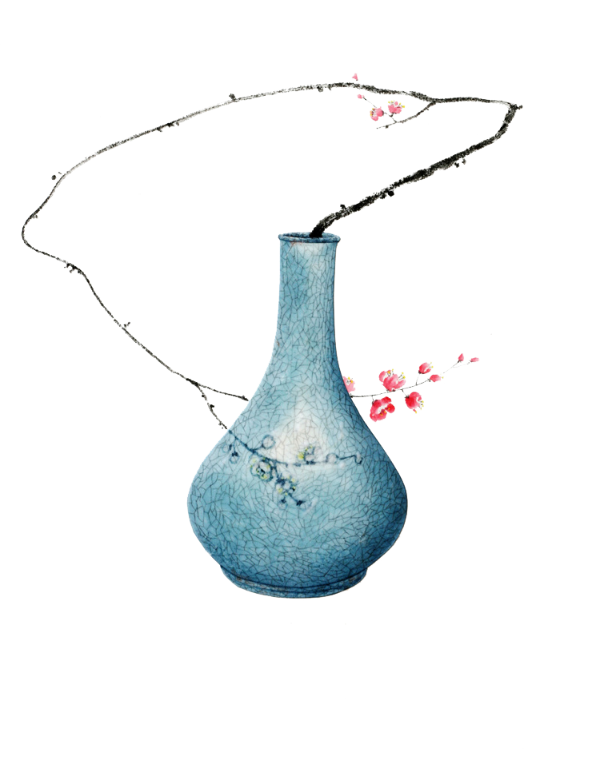
3. 组成部分：
（1）楔子：交代故事情节之背景，一般在剧首，有时在本与本之间或者折与折之间，起衔接的作用。
（2）脚色：“角色”，旦（女）、末（男）、净（地位低的喜剧性人物）、杂（除以上三种角色）

Slide 7

3. 组成部分：
（3）科范：在宾白前括号里，用以说明动作的语言，XX科。
（4）宾白：用来说的语言。
（5）唱词：也叫曲子，男女主才能唱。这也是作为文学作品来鉴赏的主要部分。

Slide 8
（6）宫调：音乐的各种调式，我国历代均依十二律高下的次序，定宫、商、角、徵、羽、变宫、变徵为七声，是乐律之本。如，【仙吕】【中吕】。由此演化成各式的曲调。
（7）曲牌：曲子的句数、字数、平仄、押韵格式。曲牌隶属於宫调，每个宫调由若干曲牌组成。如，【赏花时】【幺篇】【混江龙】。

Slide 9

（7）曲牌：
【注意】曲子（唱词）有大小字，大字是按格律写的，小字补充正字语意的缺漏，使之内容更加完整充实，语言更加周密丰富或生动，或者使字句与音乐旋律更加贴合。

Slide 10
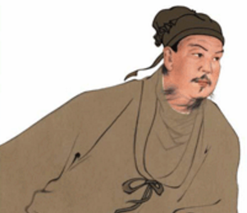
关汉卿
（约1234年以前 －约1300年左右 ），号已斋。元杂剧奠基人，与白朴、马致远、郑光祖并称为“元曲四大家”，关汉卿居四大家之首。
代表作：《窦娥冤》、《救风尘》、《望江亭》、《单刀会》
戏曲作品题材广泛，揭露封建统治的黑暗，表达古代人民特别是妇女的苦难遭遇和反抗精神。人物性格鲜明，结构完整，情节生动，语言精练。为后世戏曲的发展有巨大影响。

Slide 11
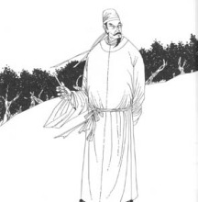
生而倜傥，博学能文，滑稽多智，蕴藉风流，为一时之冠。
——元·熊自得《析津志》
我也会围棋、会蹴鞠、会打围、会插科、会歌舞、会吹弹、会咽作、会吟诗、会双陆。
我是个蒸不烂、煮不熟、捶不匾、炒不爆、响珰珰一粒铜豌豆。
——元·关汉卿《南吕·一枝花·不伏老》

Slide 12
东海有孝妇，少寡，亡子，养姑甚谨。姑欲嫁之，终不肯。姑谓邻人曰：“孝妇事我勤苦，哀其亡子守寡。我老，久累丁壮，奈何？”其后，姑自经死。姑女告吏：“妇杀我母。”吏捕孝妇。孝妇辞不杀姑，吏验治，孝妇自诬服。具狱上府，于公以为此妇养姑十余年，以孝闻，必不杀也。太守不听，于公争之，弗能得。乃抱其具狱，哭于府上，因辞疾去。太守竟论杀孝妇。郡中枯旱三年。后太守至，卜筮其故，于公曰：“孝妇不当死，前太守强断之，咨当在是乎？”于是太守杀牛自祭孝妇冢，因表其墓，天立大雨，岁孰。郡中以此益敬重于公。
——东汉·班固《汉书》

Slide 13
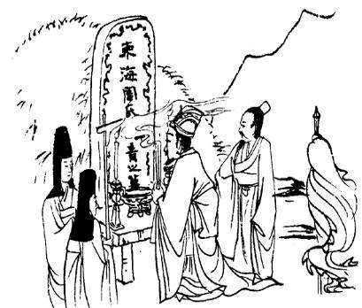
奉孝也被误解以至于被剥夺了生存权；
当整个社会去碾压一个人时，个人是无法与之抗争的；
女子更是不配拥有姓名，枉死后被洗刷冤屈获得名声的是男性官员。
关汉卿据此创作了戏剧《窦娥冤》这一千古名剧，使东海孝妇的形象流传更加广泛；
《窦娥冤》与东海孝妇的故事有相同之处，但更多的是不同。

Slide 14
故事梗概
楔 子：窦父赶考，借债难还；蔡婆送钱，端云成媳。
第一折：蔡婆讨账，卢医害命；张家逼婚，窦娥抗争。
第二折：蔡婆患病，窦娥进汤；驴儿下毒，昏官逼招。
第三折：窦娥蒙冤，哭别蔡婆；发下三誓，昭示清白。

Slide 15
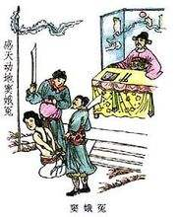
窦娥命运：
三岁亡母；
七岁离父，成为童养媳；
十九岁亡夫；
二十岁被恶人张氏父子逼婚；
随后遭受酷刑，蒙冤而死。

Slide 16
窦娥命运：
多舛、悲惨
【油葫芦】莫不是八字儿该载着一世忧？谁似我无尽头！须知道人心不似水长流。我从三岁母亲身亡后，到七岁与父分离久。嫁的个同住人，他可又拔着短筹；撇的俺婆妇每都把空房守，端的个有谁问，有谁瞅？

Slide 17
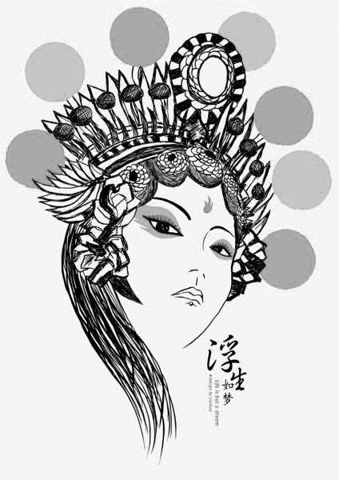
窦娥：反抗命运
——反抗失败，含冤而死
—— ①劝婆拒绝，细细说理
【后庭花】【青哥儿】【寄生草】
【赚煞】
【牧羊关】
【正宫】【滚绣球】
—— ② 直接拒绝，言辞坚定
—— ③ 坦率见官，毫不妥协
—— ④ 埋怨天地，血泪控诉
【耍孩儿】【二煞】【一煞】
—— ④ 发下三誓，以示反抗

Slide 18
【滚绣球】有日月朝暮悬，有鬼神掌着生死权。天地也！只合把清浊分辨，可怎生糊突了盗跖，颜渊？为善的受贫穷更命短，造恶的享富贵又寿延。天地也！做得个怕硬欺软，却原来也这般顺水推船！地也，你不分好歹何为地！天也，你错勘贤愚枉做天！哎，只落得两泪涟涟。
夫天者，人之始也；父母者，人之本也。人穷则反本，故劳苦倦极，未尝不呼天也；疾痛惨怛，未尝不呼父母也。
——司马迁《屈原贾生列传》
极度无奈、愤怒：
呼告、对比、反问、反复

Slide 19
窦娥受神权思想影响，一开始也相信“青天大老爷”能主持正义，赏善罚恶。
在残酷的现实面前，她觉醒过来了，她猛烈地指责天地鬼神不分清浊，混淆是非，致使恶人横行，良善衔冤。
窦娥对神权的大胆谴责，实质上是对封建统治的强烈控诉和根本否定。

Slide 20
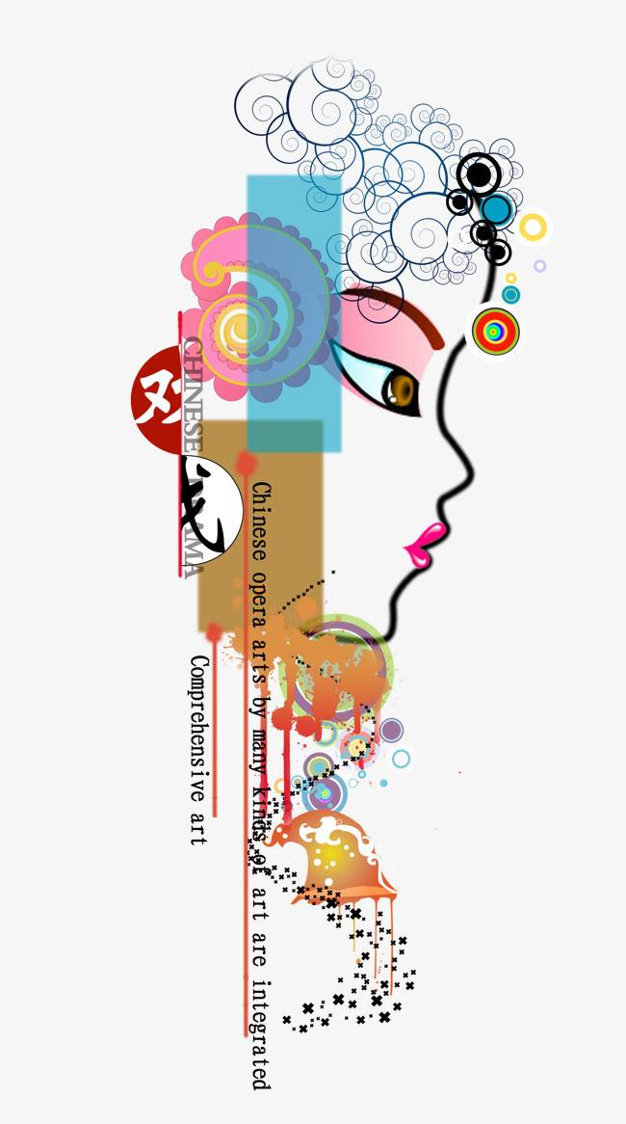
窦娥其人：
拥有美好的品格
丧夫守寡，侍奉婆婆；
替婆受罪，屈打成招；
临刑绕路，怕婆伤心。
极为善良孝顺
张氏逼婚，窦娥严拒；
惨遭酷刑，宁死不屈；
发下三誓，痛斥天地。
极为自尊刚强

Slide 21
美好的窦娥跟不幸的命运做抗争，遭受酷刑，最终还是含冤而亡
（孤云）人是贱虫，不打不招。左右，与我选大棍子打着！（祗候打正旦，三次喷水科）
【感皇恩】呀！是谁人唱叫扬疾，不由我魂散魄飞。恰消停，才苏醒，又昏迷。挨千般打拷，万种凌逼，一杖下，一道血，一层皮。
【采茶歌】打得我肉都飞，血淋漓，腹中冤枉有谁知！则我这小妇人毒药来从何处也？天那，怎么的覆盆不照太阳晖！

Slide 22
鲁迅先生:“ 悲剧将人生的有价值的东西毁灭给人看。”

Slide 23
《孔雀东南飞》中，美好的刘兰芝为爱赴清池；
医术精湛的眼科医生陶勇被患者砍伤手，无法再做精细的眼科手术
拥有纯洁、坚定的爱情的罗密欧与朱丽叶为爱抗争、殉情；

Slide 24
愤怒、惋惜、反思、呼唤

Slide 25
【耍孩儿】不是我窦娥罚下这等无头愿，委实的冤情不浅。若没些儿灵圣与世人传，也不见得湛湛青天。我不要半星热血红尘洒，都只在八尺旗枪素练悬。等他四下里皆瞧见，这就是咱苌弘化碧，望帝啼鹃。
血溅白练
【二煞】你道是暑气暄，不是那下雪天；岂不闻飞霜六月因邹衍？若果有一腔怨气喷如火，定要感的六出冰花滚似锦，免着我尸骸现；要什么素车白马，断送出古陌荒阡？
六月飞雪
【一煞】你道是天公不可期，人心不可怜，不知皇天也肯从人愿。做甚么三年不见甘霖降，也只为东海曾经孝妇冤。如今轮到你山阳县，这都是官吏每无心正法，使百姓有口难言。
大旱三年

Slide 26
【耍孩儿】不是我窦娥罚下这等无头愿，委实的冤情不浅。若没些儿灵圣与世人传，也不见得湛湛青天。我不要半星热血红尘洒，都只在八尺旗枪素练悬。等他四下里皆瞧见，这就是咱苌弘化碧，望帝啼鹃。
典故增添了台词内涵，显出窦娥知书达理；
希望刑场上的人们能立刻了解她的冤屈；
愤恨不已；

Slide 27
【二煞】你道是暑气暄，不是那下雪天；岂不闻飞霜六月因邹衍？若果有一腔怨气喷如火，定要感的六出冰花滚似锦，免着我尸骸现；要什么素车白马，断送出古陌荒阡？
她希望自己的冤屈会在上天得到反应
愤怒无奈

Slide 28
【一煞】你道是天公不可期，人心不可怜，不知皇天也肯从人愿。做甚么三年不见甘霖降，也只为东海曾经孝妇冤。如今轮到你山阳县，这都是官吏每无心正法，使百姓有口难言。
希望个人的冤屈得到申张，还希望上天能够惩治所有邪恶。
三桩誓愿，从时间的延续上，一桩比一桩更久长；从空间范围上，一桩比一桩更扩大。三桩誓愿依次递进的过程，也是窦娥反抗精神依次上升的过程，是她斗争的矛头更加明确的过程。

Slide 29
【社会现状】
“俺这衙门如锅灶一般：囚人如锅内之水，祗候人比着柴薪，令史比着锅盖。怎当他柴薪爨炙；锅中水被这盖定，滚滚沸沸，不能出气，蒸成珠儿，在那锅盖上滴下，就与那衔着冤枉滴泪一般。”

Slide 30
反思社会问题，呼唤公平正义
【社会现状】
元代统治者是蒙古族和官僚，被统治者为劳苦大众。当时实行种族等级制度：蒙古人、色目人、汉人、南人。社会贪污之风横行，冤案不计其数。
昏官当道，草菅人命

Slide 31
三桩誓愿：
1.通过浪漫主义手法，借助想象和夸张，来表达美好的愿望，是文学作品常用的手法;
2.它着力表现主人公至死不屈的斗争精神，这种精神甚至产生了感动天地的力量;
3.三桩奇愿违背常理，但合乎人情，充分体现了百姓伸张人间正义，杀尽贪官污吏，洗雪冤屈的美好意志与愿望。

Slide 32
【探讨】
如果故事是朝以下方向发展，跟读本剧相比，你有什么不同的感受？
1.如果窦娥不反抗，顺从地嫁给张驴儿。
2.如果窦娥没有痛斥天地，没有发咒誓，直接被执行死刑。
3.如果窦娥在被行刑前，她的父亲赶到救下了她，沉冤得雪。
一个人与整个社会抗争而又失败，力量弱小，生命逝去，更让人震撼，更惹人同情。
——悲剧的力量

Slide 33
悲剧的力量：
“得意时易忘形，悲伤时易思考人生”
悲剧讲述的往往是定命的故事，即一个人无论多么努力都难以改变结局，明知不可为而为之，悲哀又磅礴
共鸣、愤怒、惋惜、反思、呼唤
改变社会或推动社会向前发展

Slide 34
［魂旦拜科，唱］
【鸳鸯煞尾】从今后把金牌势剑从头摆，将滥官污吏都杀坏，与天子分忧,万民除害。
［云］
我可忘了一件，爹爹，俺婆婆年纪高大，无人侍养，你可收恤家中，替你孩儿尽养生送死之礼，我便九泉之下，可也瞑目。
［窦天章云］
我便是窦天章。适才的鬼魂，便是我屈死的女孩儿端云。你这一行人，听我下断：张驴儿毒杀亲爷，奸占寡妇，合拟凌迟，押赴市曹中，钉上木驴，剐一百二十刀处死。升任州守桃杌，并该房吏典，刑名违错，各杖一百，永不叙用。赛卢医不合赖钱勒死平民，又不合修合毒药，致伤人命，发烟瘴地面，永远充军。蔡婆婆我家收养，窦娥罪改正明白。

Slide 35
［窦天章云］
噤声，你这小妮子，老夫为你啼哭的眼也花了，忧愁的头也白了，你（戋刂）地犯了十恶大罪，受了典刑。我今日官居台省，职掌刑名，来此两淮审囚刷卷，体察滥官污吏，你是我亲生之女，老夫将你治不的，怎治他人？我当初将你嫁与他家呵，要你三从四德：三从者，在家从父，出嫁从夫，夫死从子。四德者，事公姑，敬夫主，和妯娌，睦街坊。今三从四德全无，（戋刂）地犯了十恶大罪。我窦家三辈无犯法之男，五世无再婚之女，到今日被你辱没祖宗世德，又连累我的清名。你快与其我细吐真情，不要虚言支对，若说的有半厘差错，牒发你城隍祠内，着你永世不得人身，罚在阴山，永为饿鬼。

Slide 36
【探讨】
对于“还魂昭雪”你有何看法？
1.更突显窦娥的反抗精神，同时作者借窦娥之口呼唤公平正义，呼唤还百姓一个清明的社会；
2.符合大众对于圆满结局的期待，但又暗喻着现实生活中这个愿望无法实现，人们只能在幻想中实现，更显现实的黑暗；
3.现实主义剧本中使用了浪漫主义手法，增添了文学的神秘色彩。

